Slide 1


Slide 2
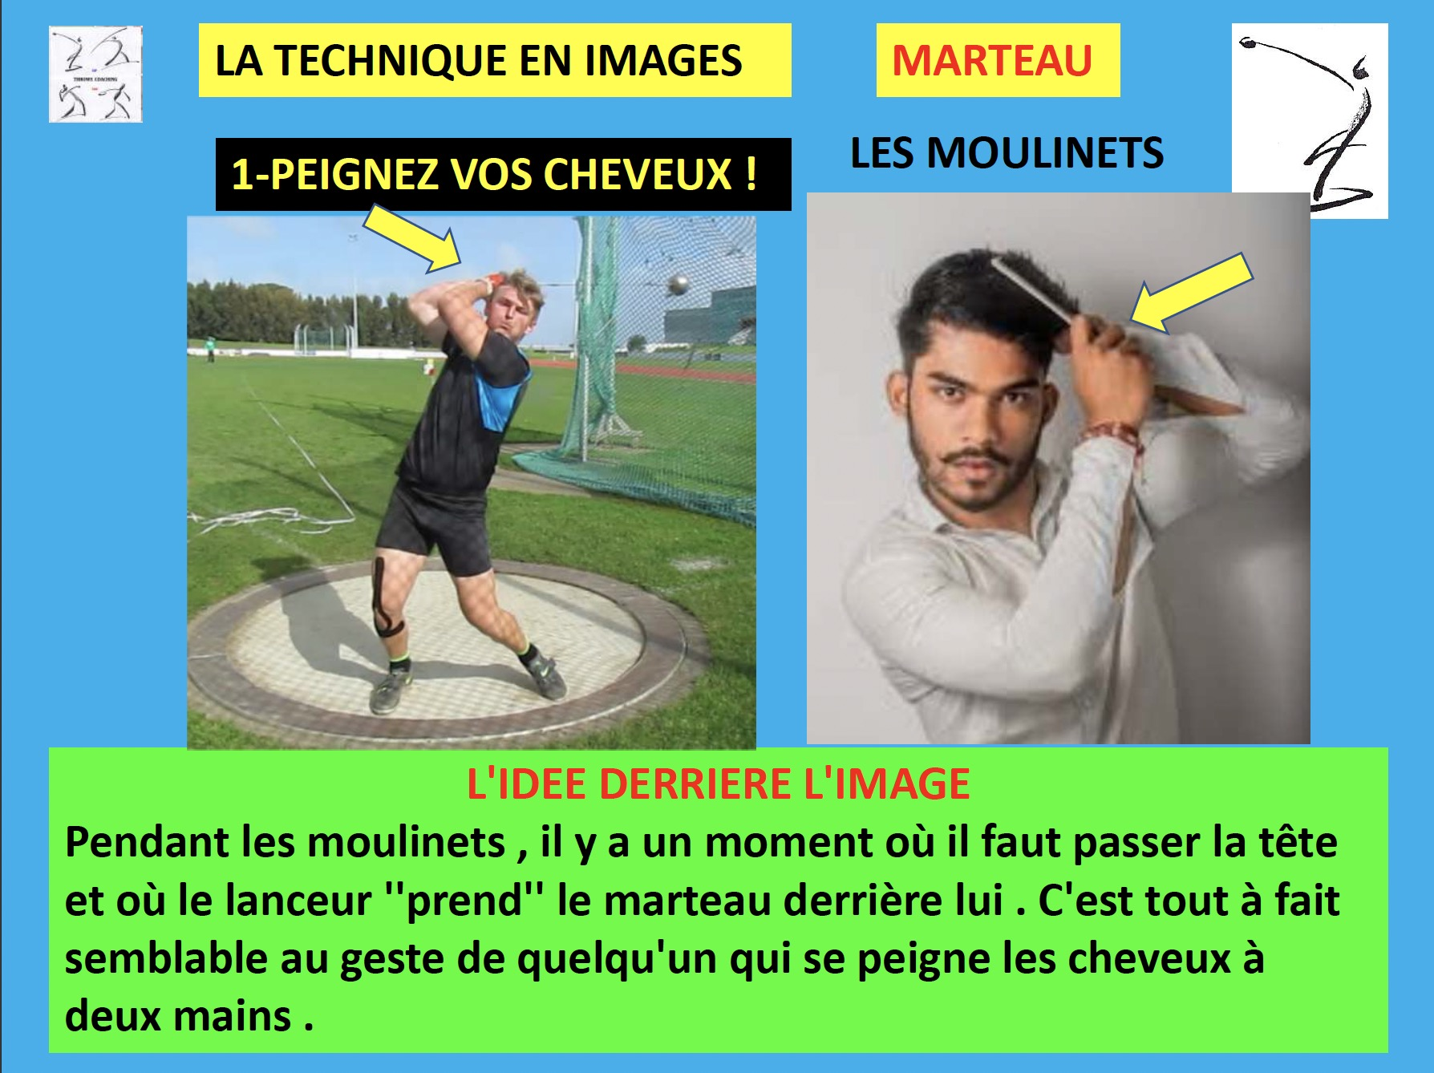

Slide 3
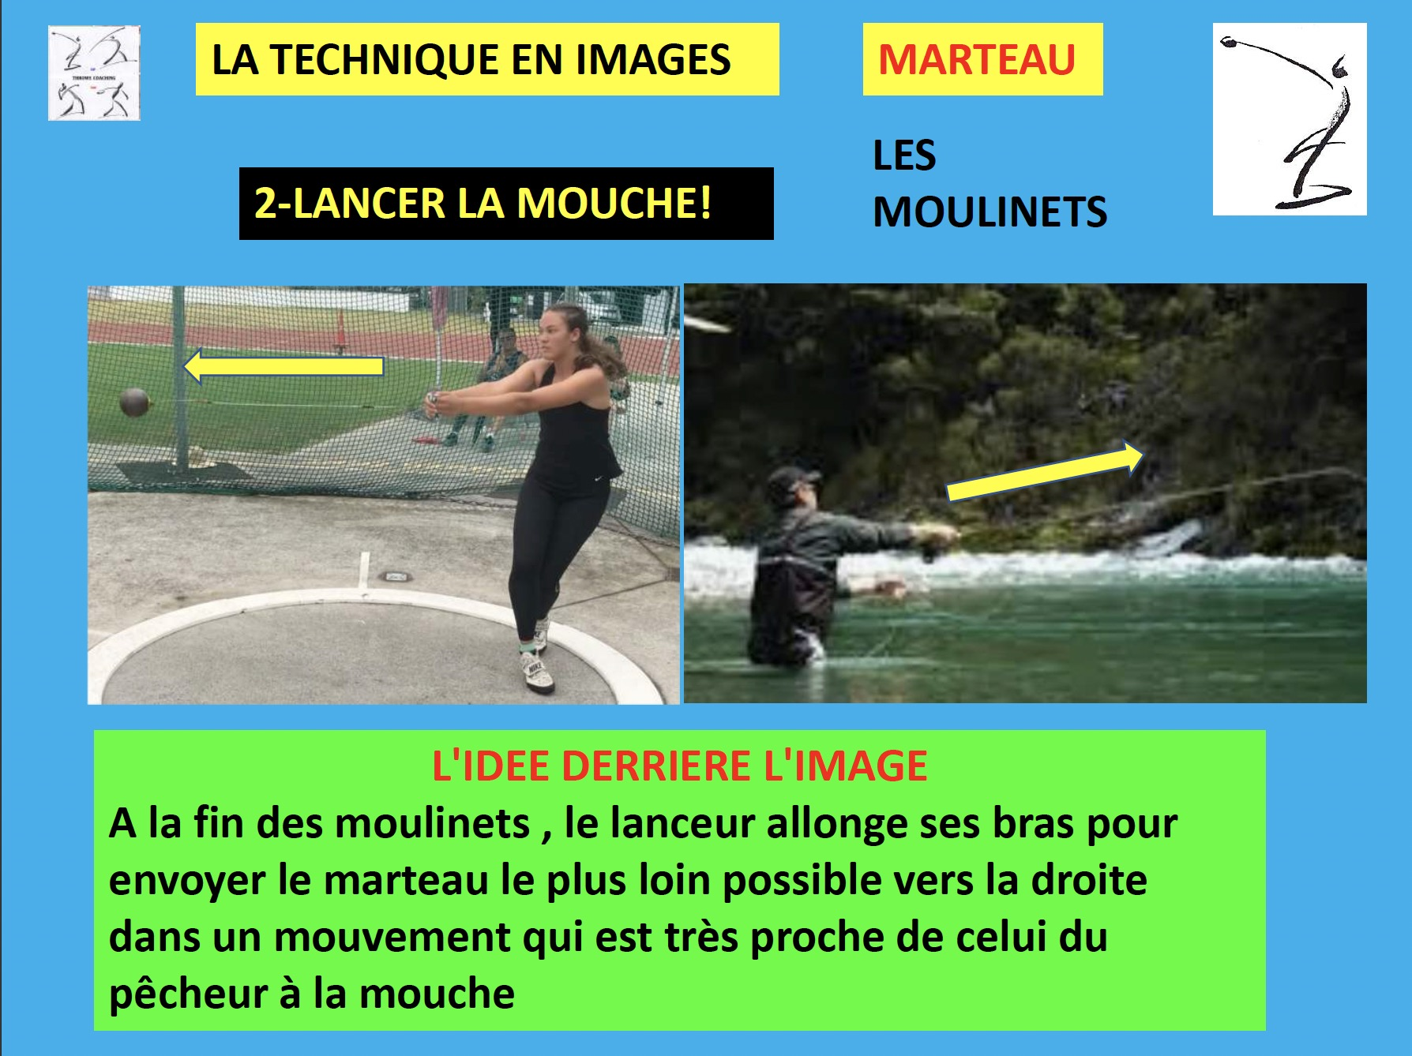

Slide 4
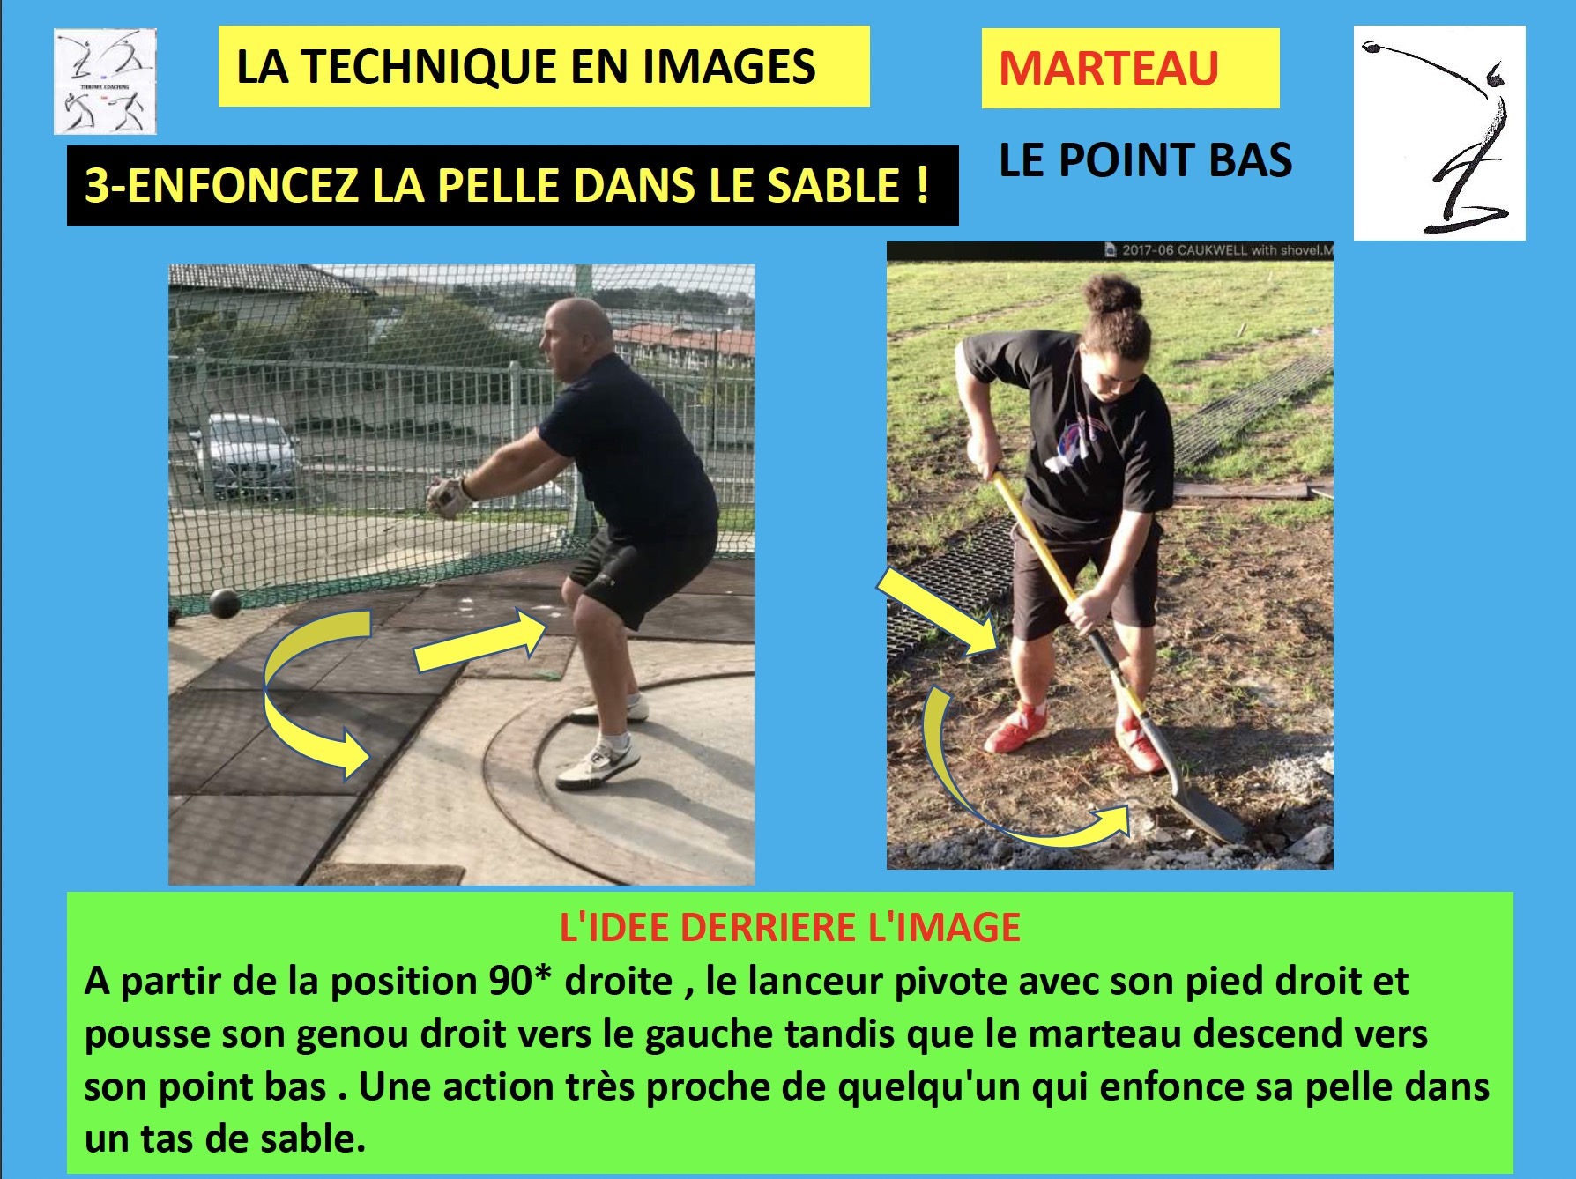

Slide 5
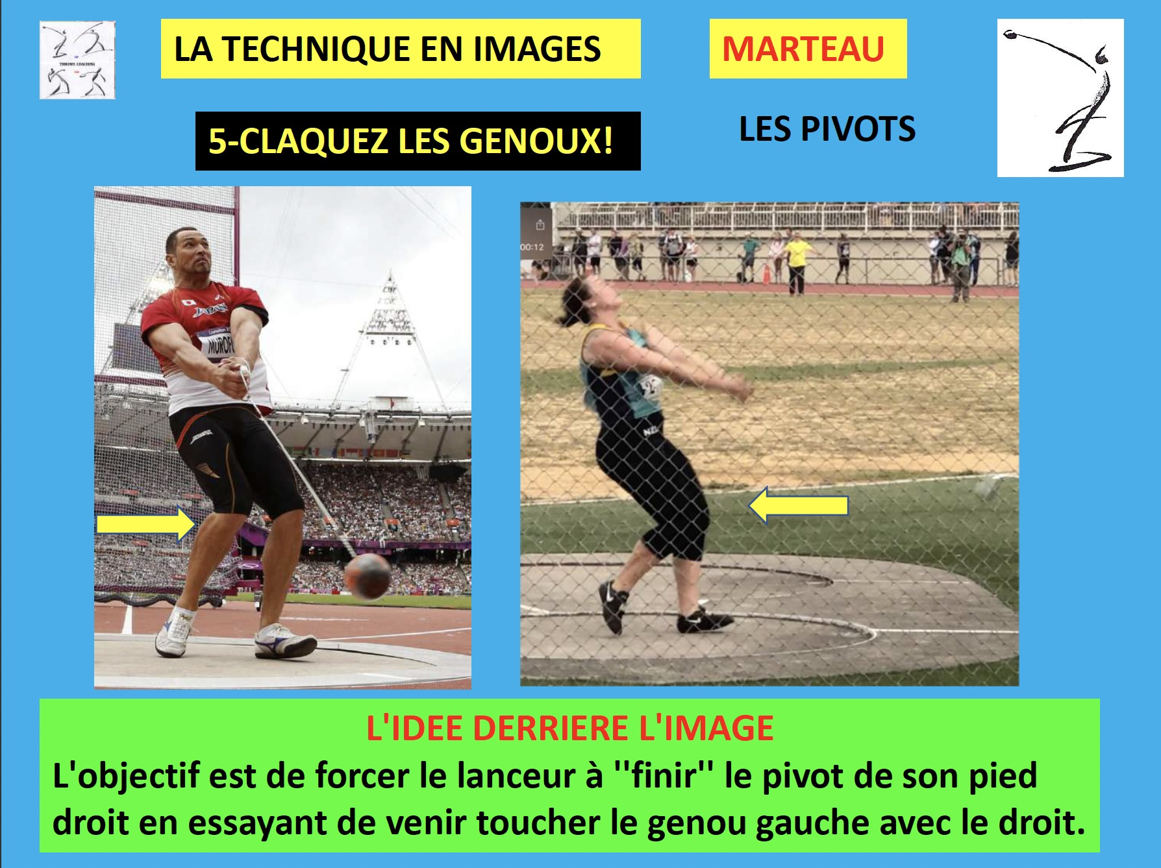

Slide 7


Slide 8
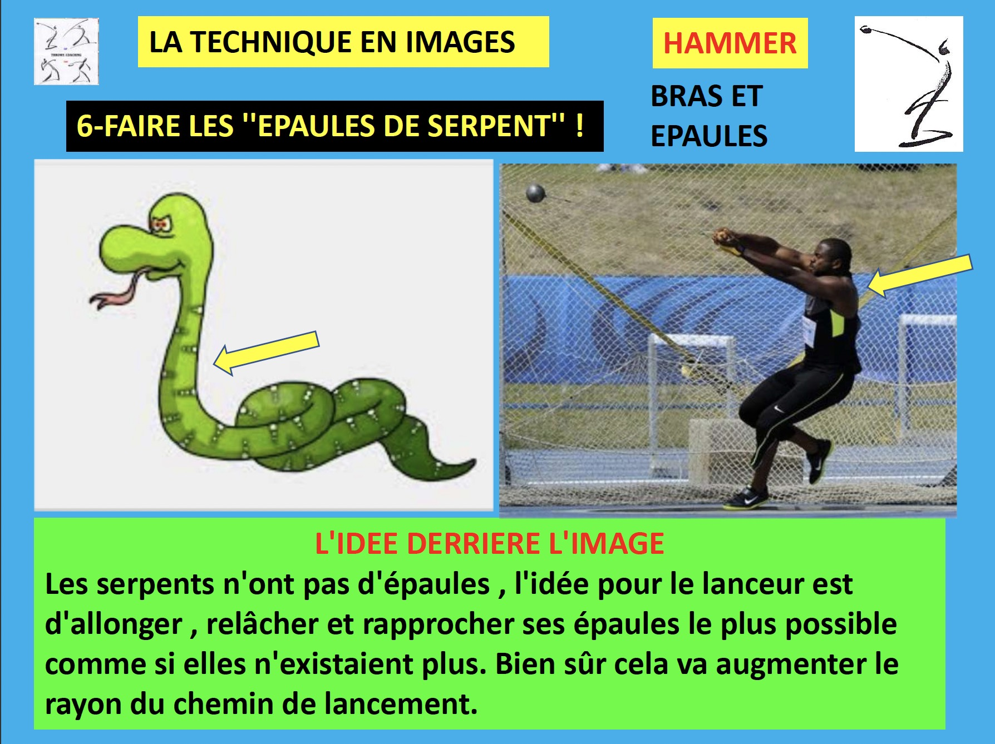

Slide 9
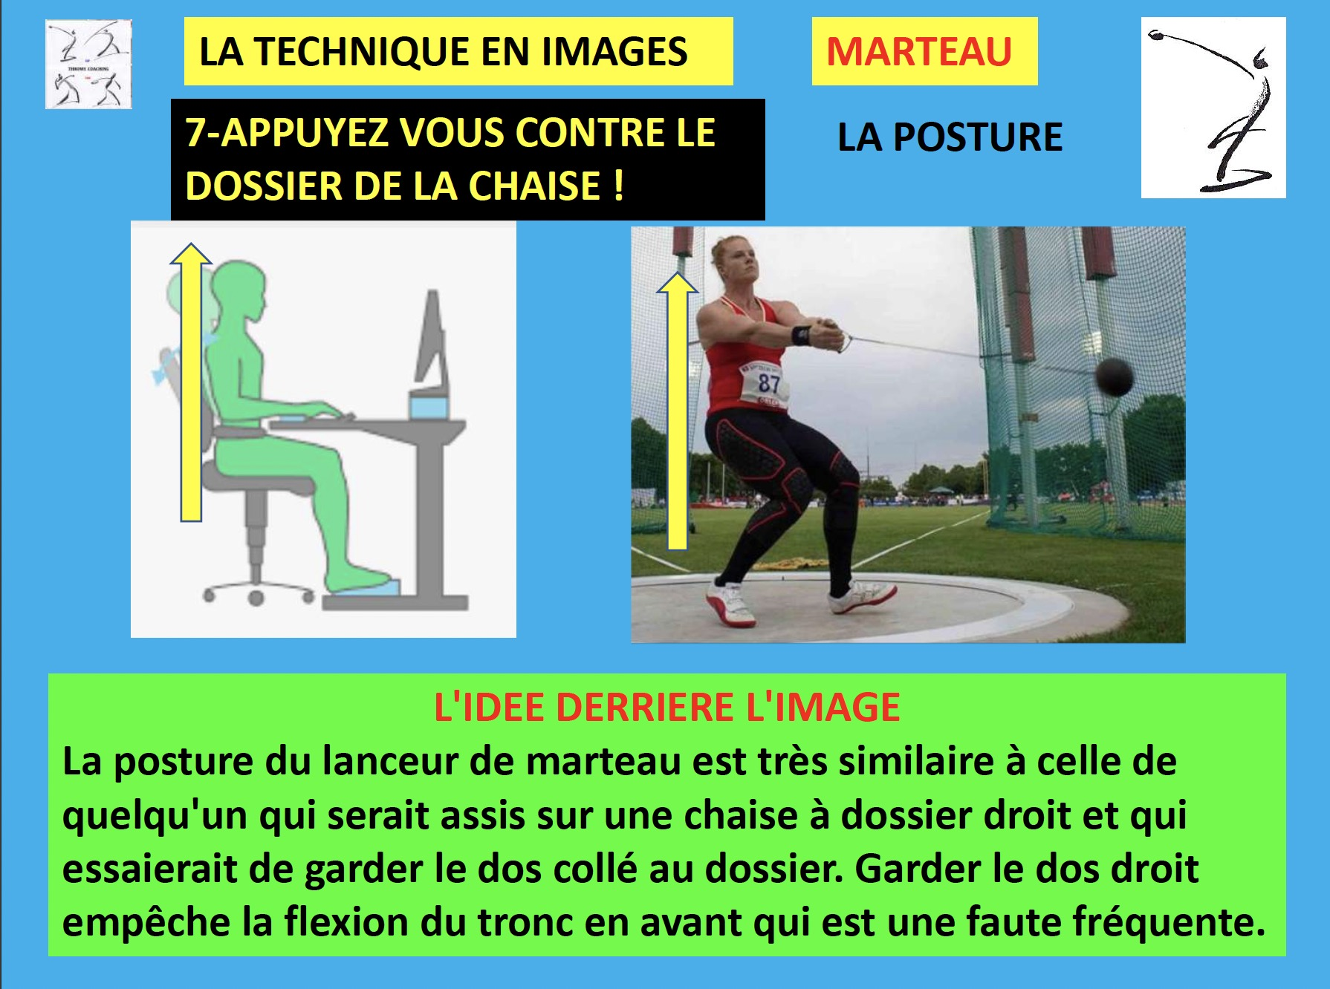
En tant que visiteur vous avez eu un accès gratuit à une partie de ce document. Le document complet est réservé aux membres . Pour devenir membre et avoir accès à TOUS les documents de ce site , voir les conditions sur la page d'accueil...et bienvenue au club !

